Slide 1


Bibliothèque STL en C++
P. ELYAKIME
pierre.elyakime@imft.fr
E. Courcelle
emmanuel.courcelle@inp-toulouse.fr

Slide 2
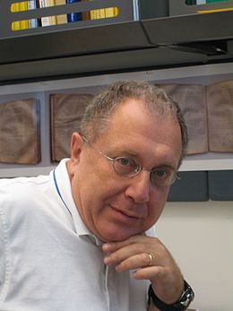
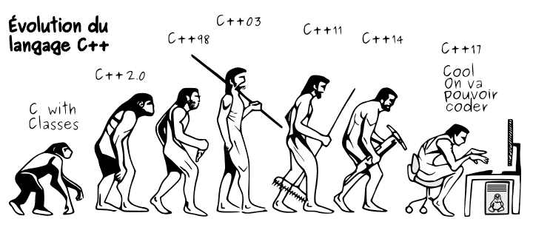
STL
Standard Template Library : bibliothèque C++
développée par Alexander Stepanov (SGI) à partir
de 1992, inclus dans la norme ANSI/ISO C++ dès 1998
par l’Organisation International de la Normalisation
(ISO) et mise en oeuvre à l’aide des templates
STL = « Bibliothèque standard basée sur des templates »

Slide 3
Vue générale de la STL
Issue de concepts non orientés objet : séparation très forte entre la notion de conteneur et celle d'algorithme
→ les algorithmes classiques sont des fonctions externes qui interagissent avec les conteneurs via les itérateurs
→ L’héritage n’est que très faiblement utilisé
Et puissant :
Tableaux extensibles, Listes chainées
Tableaux associatifs
Chaînes de caractère
Queues, piles, ...
Travaillez en C++ … avec les performances du C et sans les complications du C++ !

Slide 4
Vue générale de la STL
Principaux concepts mis en œuvre par la STL
Les conteneurs : objets pour contenir d’autres objets (vector, list, map, set, queue, stack, … )
Les itérateurs : une abstraction des pointeurs pour parcourir les conteneurs et accéder aux données
Les algorithmes : des méthodes appliquées aux conteneurs pour manipuler les données (sort, find, …)
Une classe string permettant de gérer de manière sûre les chaînes de caractères

Slide 5
Les 4 types de conteneurs
Séquentiel : le programmeur choisi l’ordre des éléments
- array : tableau 1D non redimensionnable
vector : tableau 1D redimensionnable
deque : liste chaînée à accès rapide
- list : liste chaînée bidirectionnelle
Adaptateurs de conteneur : construits à partir de conteneurs séquentiels comme vector, deque ou list
- stack : piles
- queue et priority_queue : files d’attentes

Slide 6
Les 4 types de conteneurs
Associative : collections d’éléments (ou paires) dont l’ordre est déterminé par le conteneur lui-même pour un accès rapide
(Non) ordonné :
(unordered_) map/multimap : paire d’éléments=(clé,valeur) → table associative
(unordered_) set/multiset : {clé} → des ensembles
Spécialisés :
string : chaînes de caractères
bitset : tableaux de booléens

Slide 7
Les itérateurs

Slide 8
Les itérateurs
Objet défini dans l’entête qui généralise la notion de pointeur.
Sert à pointer vers un élément dans une plage d’éléments (tableau,conteneur) grâce à des opérateurs et des fonctions membres qui permettent de parcourir les conteneurs
Syntaxe d’appel général d’un itérateur
Exemple :
std::vector<int> it;
std::vector<int>::iterator it;
# include <iterator>
std :: class_name <template_parameters> :: iterator name;

Slide 9
Les itérateurs
Pratique : permet de se déplacer dans un conteneur sans connaitre sa taille, pratique avec des conteneurs dont la taille varie souvent !
Code réutilisable : en changeant le class_name
Dynamique : permet d’insérer et supprimer dynamiquement des éléments quand et comme nous le voulons
Utile pour se déplacer dans un conteneur qui n’a pas une mémoire contigue : map, set

Slide 10
Ancienne approche / approche STL
L’ancienne approche :
L’approche STL :
using namespace std;
vector<int> vec;
// Add some elements to vec
vec.push_back(1);
vec.push_back(4);
vec.push_back(8);
for(int y=0; y<vec.size(); y++)
{
cout<<vec[y]<<" ";
//Should output 1 4 8
}
using namespace std;
vector<int> vec;
vector<int>::iterator it;
// Add some elements to vec
vec.push_back(1);
vec.push_back(4);
vec.push_back(8);
for(it=vec.begin();it!= vec.end(); it++)
{
cout<<*i<<" ";
//Should output 1 4 8
}

Slide 11
5 catégories d’itérateurs
Qui peut le plus peut le moins
Input
* Je lis (une fois)
++ j'avance
Output
* J'écris (une fois)
++ j'avance
Forward
* Je lis, j'écris (plusieurs fois)
Bidirectionnels
-- Je recule
Random- Acess
+ - Calcul d'adresses

Slide 12
A chaque conteneur son itérateur
Bidirectionnel : list, map, multimap, set, multiset
Random access : vector, deque
Input/Output/Forward : iostream
No iterator supported : stack, queue, priority-queue

Slide 13
Plusieurs types d’itérateurs
container<T>::reverse_iterator : it [au moins Bidir]
container<T>::const_iterator : it (read-only)
container<T>::const_reverse_iterator : it
container<T> :: iterator : it (read/write)
container<T> :: reverse_iterator : it (Bidirectionnel et +)
container<T> :: const_iterator : it (read-only)
container<T> :: const_reverse_iterator : it
begin
end
Fonctions membres de déplacements :
- begin()/end()
- rend()/rbegin()
cbegin()/cend()
crend()/crbegin()
rend
rbegin
Intervalle : [ Itérateur1, Itérateur2 [

Slide 14
Exemple : balayer un conteneur
conteneur<float> c; // conteneur == vector par exemple
conteneur<float>::iterator i;
conteneur<float>::reverse_iterator i;
// Lecture par le début
for (i=c.begin(); i!=c.end(); ++i){
cout << *i << " " ;
}
// Lecture par la fin
for (i=c.rbegin(); i!=c.rend(); ++i){
cout << *i << " " ;}

Slide 15
Opérateurs et fonctions membres
Opérateurs d’incréments et de déréférencements:
*(it+i) ou it[i] : retourne l'élément i pointé par l'itérateur it
++ et -- : passe à l'élément suivant et précédent
== et != : compare 2 itérateurs qui pointent sur le même élément
+= -= : affecte en additionnant ou en soustrayant
Fonctions membres :
advance(InputIt &it, distance n) : avance l’itérateur de n
distance(InputIt first, InputIt last) : calcul le nombre d’éléments entre first et last
begin() / end() : renvoie un itérateur sur le début/fin de la sequence
prev(Distance n)/next(Distance n) : renvoie l’itérateur pointant sur l’élément qui recul/avance de n

Slide 16
Exemple : distance
#include <iostream>
#include <iterator>
#include <vector>
int main()
{
std::vector<int> v{ 3, 1, 4 };
std::cout << "distance(first, last) = "
<< std::distance(v.begin(), v.end()) << '\n'
<< "distance(last, first) = "
<< std::distance(v.end(), v.begin()) << '\n';
//the behavior is undefined (until C++11)
}

Slide 17
Exemple : distance
#include <iostream>
#include <iterator>
#include <vector>
int main()
{
std::vector<int> v{ 3, 1, 4 };
std::cout << "distance(first, last) = "
<< std::distance(v.begin(), v.end()) << '\n'
<< "distance(last, first) = "
<< std::distance(v.end(), v.begin()) << '\n';
//the behavior is undefined (until C++11)
}
Output :
distance(first, last) = 3
distance(last, first) = -3

Slide 18
Validité des itérateurs
Un itérateur est dit valide s’il pointe sur un élément
➔ it* renvoie un élément du conteneur
S’il ne pointe sur rien, il est dit invalide
Il peut devenir invalide si :
Il n’a pas été initialisé
Le conteneur a été redimensionné (par des insertions/suppressions par ex.)
Le conteneur a été détruit
L’itérateur pointe sur la fin de la séquence

Slide 19
Les conteneurs

Slide 20
Types des membres
- value_type T : l’objet en lui-même
- (const_)reference value_type & : sa référence (non modifiable)
- size_t : nombres d’éléments
- (const_)iterator value_type* : balaye le conteneur (non modifiable) (Pas tous)
- (const_)reverse_iterator value_type* : balaye le conteneur à l’envers (non modifiable) (Pas tous)
- (const_)pointer : des pointeurs (Pas tous)
…
et pour les maps, set :
- key_type key : clé d’accès aux éléments
- mapped_type T : type d’élément stockés = valeur
- value_type pair<const key, T> : les objets stockés dans map

Slide 21
Fonctions membres
Fonctions membres :
→ dépend des conteneurs (voir plus loin)
Fonctions annexes des membres :
!= , ==
et pour les ordonnés
<, <=, >, >=

Slide 22
Les conteneurs séquentiels
- Array
- Vector
- List
- Deque

Slide 23
STD::ARRAY<T>
L’équivalent du tableau en C, à taille constante
Gestion automatique de la mémoire (allocation à la création d’un array, désallocation à la fin de l’exécution du binaire)
Accès rapide aux éléments du tableau => itérateurs Random Access
Complexité :
++ Accès en O(1)
++ Insertion et suppression en O(1) en fin de vector (push_back). Dans les deux cas des réallocations peuvent survenir
-- Insertion et suppression en O(n) en début de vector (pop_back),

Slide 24
STD:: ARRAY<T>
template < class T, std::size_t N > struct array;
2
5
3
front
back
[]
at
push_back
pop_back
std::array<int> a=(6, 2); // création d’un array de taille 6 remplit de 2
a.fill(5); // remplit le tableau avec la valeur specifie
a.at(2); ou a[2]; // accès aux éléments
a.data(); // Renvoie un pointeur sur le premier element de a, depuis c++11
a.front(); // accès au 1ier élément
a.back(); // accès au dernier élément
a.push_back(3); // insertion de 3 par la fin
a.pop_back(); // suppression du dernier élément

Slide 25
STD::VECTOR<T>
Un tableau dynamique mais à taille variable
Gestion automatique et dynamique de la mémoire (allocation à la création d’un vector, désallocation à la fin de l’exécution du binaire)
Stockage en mémoire contigue
Accès rapide aux éléments du tableau => itérateurs Random Access
Complexité :
++ Accès O(1)
++ Insertion et suppression en O(1) en fin de vector (push/pop_back)
-- Insertion et suppression en O(n) en début de vector
Une réallocation mémoire est coûteuse en terme de performances
Créer autant que possible la bonne taille du vecteur dès le début

Slide 26
STD:: VECTOR<T>
template < class T > class vector;
2
5
3
front
back
[]
at
push_back
pop_back
vector<int> v(6, 2); // création d’un vector de taille 6 remplit de 2
vector<int> v={1,2,3,4,5}; // Nouvelle façon d’initialiser un vector (c++11)
v.at(2); ou v[2]; // accès aux éléments
v.front(); // accès au 1ier élément
v.back(); // accès au dernier élément
v.push_back(3); // insertion de 3 par la fin
v.pop_back(); // suppression du dernier élément

Slide 27
STD::VECTOR<T> - Exemple
#include <iostream>
#include <vector>
using namespace::std;
int main()
{
vector<int> v;
v.push_back(1); v.push_back(2); v.push_back(3);
cout << "Le premier élément est " << v.front() << endl;
cout << "Le dernier élément est " << v.back() << endl;
v.pop_back();
cout << "Le dernier élément est maintenant " << v.back() << endl;
return 0;
}

Slide 28
STD::VECTOR<T> - Exemple
#include <iostream>
#include <vector>
using namespace::std;
int main()
{
vector<int> v;
v.push_back(1); v.push_back(2); v.push_back(3);
cout << "Le premier élément est " << v.front() << endl;
cout << "Le dernier élément est " << v.back() << endl;
v.pop_back();
cout << "Le dernier élément est maintenant " << v.back() << endl;
return 0;
}
Output :
Le premier élément est 1
Le dernier élément est 3
Le dernier élément est maintenant 2

Slide 29
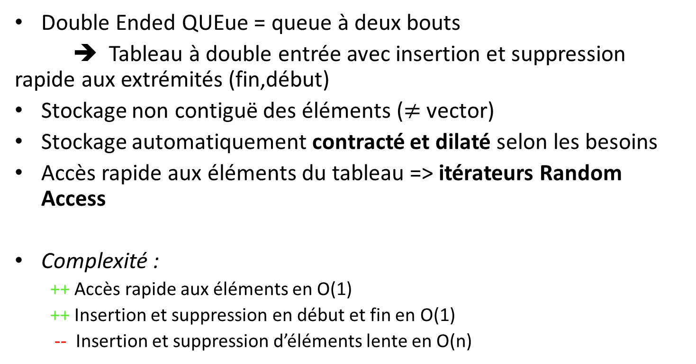
STD :: DEQUE<T>
Double Ended QUEue = queue à deux bouts
➔ Tableau à double entrée avec insertion et suppression rapide aux extrémités (fin,début)
Stockage non contiguë des éléments ($≠$ vector)
Stockage automatiquement contracté et dilaté selon les besoins
Accès rapide aux éléments du tableau => itérateurs Random Access
Complexité :
++ Accès rapide aux éléments en O(1)
++ Insertion et suppression en début et fin en O(1)
-- Insertion et suppression d’éléments lente en O(n)

Slide 30
STD :: DEQUE<T>
template <class T> class deque;
front
push_front
pop_front
[]
at
back
push_back
pop_back
std::deque<int> d(6, 2); // création d’un deque de taille 6 remplit de 2
d.at(2); ou d[2]; // accès aux éléments
d.front(); // accès au 1ier element
d.push_front(2); // insère des éléments (ici 2) par le début
d.pop_front(); // supprime le 1ier element
d.back(); // accès au dernier element
d.push_back(3); // insère des éléments (ici 3) par la fin
d.pop_back(); // supprime le dernier element

Slide 31
STD::DEQUE<T> - Exemple
#include <iostream>
#include <deque>
using namespace::std;
int main()
{
deque<int> dq;
dq.push_front(10); dq.push_back(15);
dq.push_front(14);dq.push_front(20);
cout << "Le premier élément est " << dq.front() << endl;
cout << "Le dernier élément est " << dq.back() << endl;
dq.pop_back();
dq.pop_front();
cout << "Le premier élément est " << dq.front() << endl;
cout << "Le dernier élément est " << dq.back() << endl;
return 0;
}

Slide 32
STD::DEQUE<T> - Exemple
#include <iostream>
#include <deque>
using namespace::std;
int main()
{
deque<int> dq;
dq.push_front(10); dq.push_back(15);
dq.push_front(14);dq.push_front(20);
cout << "Le premier élément est " << dq.front() << endl;
cout << "Le dernier élément est " << dq.back() << endl;
dq.pop_back();
dq.pop_front();
cout << "Le premier élément est " << dq.front() << endl;
cout << "Le dernier élément est " << dq.back() << endl;
return 0;
}
Output :
Le premier élément est 20
Le dernier élément est 15
Le premier élément est 14
Le dernier élément est 10

Slide 33
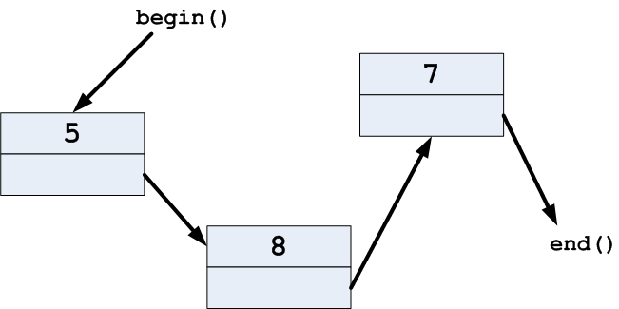
STD::LIST<T>
List doublement chaînée : itère dans les deux sens => itérateur bidirectionnel
Chaque « case » contient un élément et un pointeur sur la « case suivante » située ailleurs dans la mémoire
Pas nécessairement contigue en mémoire
!! insertion et suppression rapide de tout
éléments : avantage vs vector et deque
!! pas d’itérateurs à accès direct =>
recherche d’éléments très lentes
Complexité : n = taille du vector
++ Insertion ou suppression en O(1)
++ Tri (avec sort) en O(n.Log(n))
-- Recherche : O(n) en général, O(1) pour le premier et le dernier maillon

Slide 34
STD::LIST<T>
template <class T > class list;
Itérateur bidirectionnel
front
push_front
pop_front
back
push_back
pop_back
std::list<int> lst(6) // création d’une liste de taille 6
lst.front(); // accès au 1ier élément
lst.push_front(); // insère des éléments au début
lst.pop_front(); // supprime le 1ier element
lst.back(); // accès au dernier element
lst.push_back(); // insère des éléments à la fin
lst.pop_back(); // supprime le dernier element

Slide 35
STD::LIST<T> - Exemple
#include <iostream>
#include <list>
using namespace::std;
int main() {
list<int> lst; // création d’une liste
// On remplit la liste
lst.push_back(5); lst.push_back(6); lst.push_back(7);
lst.pop_back(); // enleve le dernier element et supprime le7
// utilisation d’un itérateur pour parcourir la liste lst
for (list<int>::iterator it = lst.begin(); it != lst.end(); ++it)
cout << " " << *it;
cout << "\n";
// Afficher le premier et dernier element
cout << "Premier élément : " << lst.front() << endl;
cout << "Dernier élément : " << lst.back() << endl;
return 0;
}

Slide 36
STD::LIST<T> - Exemple
#include <iostream>
#include <list>
using namespace::std;
int main() {
list<int> lst; // création d’une liste
// On remplit la liste
lst.push_back(5); lst.push_back(6); lst.push_back(7);
lst.pop_back(); // enleve le dernier element et supprime le7
// utilisation d’un itérateur pour parcourir la liste lst
for (list<int>::iterator it = lst.begin(); it != lst.end(); ++it)
cout << " " << *it;
cout << "\n";
// Afficher le premier et dernier element
cout << "Premier élément : " << lst.front() << endl;
cout << "Dernier élément : " << lst.back() << endl;
return 0;
}
Output :
5 6
Premier élément : 5
Dernier élément : 6

Slide 37
Initialisation/Copie
Liste d’initialisation depuis C++11
deque<string> mots1 {"le", "frogurt", "est", "aussi", "maudit"};
vector<int> v{1,2,3,4,5};
list<int> l{1,2,3,4,5};
Copier une séquence d’éléments à partir d’un autre vecteur
deque<string> mots2(mots1.begin(), mots1.end());
Copier les éléments d’un autre vecteur
vector<int> vec(v);
Initialiser avec une même valeur dans une taille donnée
list<string> mots3(5, "Mo");

Slide 38
Fonctions membres communes à vector, deque, list
Modificateurs :
clear(); // taille du tableau est nulle
insert(); // insere des elements
erase(); // efface des elements
emplace(); // construit des elements en mémoire
emplace_front(); // construit des elements en place au debut
emplace_back(); // construit des elements en place a la fin
resize(); // modifie le nombre d’elements stockes
swap(); // permute les contenus

Slide 39
Fonctions membres communes à vector, deque, list
Capacité :
- max_size(); // retourne le plus grand nombre possible d’element
- size(); // donne la taille du tableau
- empty(); // verifie si le conteneur est vide
Pour deque et vector :
shrink_to_fit() // réduit l'utilisation de la mémoire en libérant la mémoire inutilisée (C++11)
Pour vector :
- reserve() // réserve de l'espace mémoire
- capacity() // renvoie le nombre d'éléments qui peuvent être contenus dans l'espace mémoire actuellement alloué

Slide 40
Fonctions membres spécifiques à LIST<T>
merge(); // fusionne deux listes
splice(); // déplace les elements d’une autre liste
remove(); remove_if(); // supprime des elements
reverse(); // inverse l’ordre des elements
unique(); // supprime les doublons successifs
sort(); // trie les elements en n.log(n)

Slide 41
Les conteneurs adaptateurs
- stack (pile)
- queue (file)
- priority_queue
Classes patrons construites à partir des conteneurs vector, deque ou list et qui modifient leur interface en les restreignant et en les adaptant à des fonctionnalitées données

Slide 42
La pile (stack)
stack<T> pile; => avec deque
stack<T, vector<T>> pile; => avec vector
stack<T, list<T>> pile; => avec list
«Dernier arrivé, premier sorti» ou LIFO (Last In, First Out)
pile.top()=99; // Accede a l’element en haut de la pile, modifiable
pile.push(a); // Ajoute l’element par le haut de la pile
pile.pop(); // Retire l’element par le haut de la pile
template <class T, class Container = deque<T> > class stack;
3
2
push
itérateur Aucun
top
pop

Slide 43
Exemple
#include <stack>
#include <iostream>
#include <vector>
using namespace std;
int main()
{
stack< int, vector<int> > pile;
cout << "taille initiale : " << pile.size() << endl;
for (int i=0; i<10; i++)
pile.push(i*i);
cout << "taille après for : " << pile.size() << endl;
cout << "sommet de la pile : " << pile.top() << endl;
pile.top() = 99; // on modifie le sommet de la pile
cout << "on déplie : ";
while (!pile.empty()) {
cout << pile.top() <<" ";
pile.pop();
}
cout << endl;
cout << "Taille de la pile : " << pile.size() << endl;
return 0;
}

Slide 44
Exemple
#include <stack>
#include <iostream>
#include <vector>
using namespace std;
int main()
{
stack< int, vector<int> > pile;
cout << "taille initiale : " << pile.size() << endl;
for (int i=0; i<10; i++)
pile.push(i*i);
cout << "taille après for : " << pile.size() << endl;
cout << "sommet de la pile : " << pile.top() << endl;
pile.top() = 99; // on modifie le sommet de la pile
cout << "on déplie : ";
while (!pile.empty()) {
cout << pile.top() <<" ";
pile.pop();
}
cout << endl;
cout << "Taille de la pile : " << pile.size() << endl;
return 0;
}
Output :
taille initiale : 0
taille après for : 10
sommet de la pile : 81
on dépile : 99 64 49 36 25 16 9 4 1 0
Taille de la pile : 0

Slide 45
La file (queue)
queue<T> file; => avec deque
queue<T, vector<T>> file; => avec vector
queue<T, list<T>> file; => avec list
« Premier arrivé, premier sorti » ou FIFO (First In, First Out)
file.front(); // Accède a l’element en tête de file, le 1ier
file.back(); // Accède a l’element en fin de file, le dernier
file.pop(); // Retire l’element situe en tete de file
file.push(); // Ajoute un element à la fin de la file
template <class T, class Container = deque<T> > class queue;
pop
4
back
push
2
itérateur Aucun
3
front

Slide 46
La file (queue)
#include <queue>
#include <iostream>
using namespace std;
int main()
{
queue<int> file;
file.push(1);
file.push(4);
file.pop();
cout << "Taille de la file : " << file.size() << endl;
while (!file.empty()) {
cout << file.front() << endl;
file.pop();
}
return 0;
}

Slide 47
La file (queue)
#include <queue>
#include <iostream>
using namespace std;
int main()
{
queue<int> file;
file.push(1);
file.push(4);
file.pop();
cout << "Taille de la file : " << file.size() << endl;
while (!file.empty()) {
cout << file.front() << endl;
file.pop();
}
return 0;
}
Output :
Taille de la file : 1
4

Slide 48
File d’attente prioritaire (priority_queue)
priority_queue<T> file; => vector<T> et less<T>
priority_queue<T, deque<T>, greater<T>> file;
« Not FIFO logic » => File dont les éléments sont introduits uniquement par le haut : à chaque introduction, ils sont classés tel que l’élément du haut respecte la relation d’ordre donnée. Accès uniquement à l’élt supérieur.
pq.push(a); // Ajoute un element dans pq et tri selon la relation d’ordre
pq.top(); // Retourne l’element avec la priorité la plus haute
pq.pop(); // Supprime l’element avec la priorité la plus haute
template <class T, class Container = vector<T>, class Compare comp =less<T> > class priority_queue;
4
3
2
1
itérateur Aucun
push
&tri
top
pop

Slide 49
Exemple
#include <queue>
#include <iostream>
using namespace std;
int main()
{
int value;
priority_queue<int,vector<int> >pq;
pq.push(1); pq.push(2); pq.push(3);
while(!pq.empty()) {
value = pq.top();
pq.pop();
cout<<value<< " ";
}
return 0;
}

Slide 50
Exemple
#include <queue>
#include <iostream>
using namespace std;
int main()
{
int value;
priority_queue<int,vector<int> >pq;
pq.push(1); pq.push(2); pq.push(3);
while(!pq.empty()) {
value = pq.top();
pq.pop();
cout<<value<< " ";
}
return 0;
}
Output : 3 2 1

Slide 51
Exemple - greater
#include <queue>
#include <iostream>
using namespace std;
int main()
{
int value;
priority_queue<int,vector<int>, greater<int> >pq;
pq.push(1); pq.push(2); pq.push(3);
while(!pq.empty()) {
value = pq.top();
pq.pop();
cout<<value<< " ";
}
return 0;
}

Slide 52
Exemple - greater
#include <queue>
#include <iostream>
using namespace std;
int main()
{
int value;
priority_queue<int,vector<int>, greater<int> >pq;
pq.push(1); pq.push(2); pq.push(3);
while(!pq.empty()) {
value = pq.top();
pq.pop();
cout<<value<< " ";
}
return 0;
}
Output : 1 2 3

Slide 53
Fonctions membres communes
pile.swap(); // Permute les contenus
pile.empty(); // Retourne true si la pile est vide sinon false
pile.size(); // fournit le nombre d’éléments de la pile

Slide 54
Les conteneurs associatifs
- map/multimap
- set/multiset

Slide 55
Conteneurs associatifs
Permet de trouver un élément, non plus en fonction de sa place dans le conteneur mais en fonction de sa valeur (ou d’une partie de la valeur nommée clé)
A chaque insertion d’élément, le conteneur ré ordonne la table grâce à un opérateur de comparaison choisi lors de la construction (par défaut <)
++ recherche rapide d’éléments à partir d’une clé

Slide 56
map/multimap
Formé par des paires d’éléments : une clé et une valeur
et construit à partir du patron de classe : T pair<T1,T2> paire_name
map vs multimap → unicité des clés vs plusieurs éléments ont la même clé
Ex : Annuaire → Dupont et Dupont peuvent avoir des numéros de téléphone identiques ou différents avec multimap et pas avec map
Trié automatiquement par ordre croissant des clés (peut être modifié)
Itérateur Bidirectionnel (opère sur les paires) => clés const
Accès rapide à la valeur associée à clé en O(log(n))
template <class key, class T, class Compare=less<Keys> > class map/multimap;

Slide 57
map/multimap
Trié par ordre croissant des klés
map<char, int> m; // Déclaration
m[‘S’]; // Accès à la valeur associée à la clé ’S’
m[‘S’] = 5 // Cré la clé ‘S’ avec sa valeur associée 5
make_pair(‘S’,5); // Cré la clé ‘S’ avec sa valeur associée 5
map::iterateur it; // Déclaration de l’itérateur
*it; // represente l’element
it->first; it->second; // acces à la cle (first) et sa valeur (second)
(*it).first; (*it).second;
→ Il est fortement déconseillé de modifier la valeur d’un élément d’une map par le biais d’un itérateur
k
k
k
k
k
k
v
v
v
v
v
v
[], at

Slide 58
Fonctions membres
Insertion / Suppression :
m.insert(); // insere un element (std::pair<>()), à une position donnee
m.erase(); // supprime un element en utilisant la klé
Autres fonctions :
m.find(kle); // fournit un it. sur un des elts ayant kle
m.swap(); // echange les contenus de 2 tables de meme type
m.extract(); // C++17 : extrait un nœud (clé+valeur) d’une map
m.merge(m1); // C++17 : fusionne m1 dans m
m.size(); // retourne le nombre de la map
m.empty(); // retourne true si la carte est vide sinon false
Pour multimap :
m.count(kle); // nb d’elts ayant kle
m.lower_bound(kle); // fournit un it. sur le 1^{ier} elt ayant kle
m.upper_bound(kle); // fournit un it. sur le dernier elt ayant kle

Slide 59
extract/merge
m.extract() : seul moyen pour changer la clé d’une map sans réallouer
map<int, string> m{{1, "mango"}, {2, "papaya"}, {3, "guava"}};
auto nh = m.extract(2);
nh.key() = 4;
m.insert(move(nh));
// m == {{1, "mango"}, {3, "guava"}, {4, "papaya"}}
m.merge() : fusionne 2 tables associatives
m1.insert(make_pair("earth", 1))
m1.insert(pair<string, int>("moon",2));
m2.insert(pair<string, int>("moon",2));
m2.insert({"sun", 3});
m1.merge(m2);
Pour la compilation : $g++ -std=c++17 mergeMap.cpp –o merge.exe

Slide 60
Exemple complet avec merge
#include <iostream>
#include <map>
#include <string>
using namespace std;
template<typename Conteneur>
void printContainer(const Conteneur& cont, const string& mess)
{
cout << mess;
typename Conteneur::const_iterator it=cont.begin();
for(; it!=cont.end();it++) {
cout << "(" << it->first << ": " << it->second << ") ";
}
cout << endl;
}
int main()
{
map<string, int> m1;
map<string, int> m2;
m1.insert(make_pair("earth", 1));
m1.insert(pair<string, int>("moon",2));
m2.insert(pair<string, int>("moon",2));
m2.insert({"sun", 3});
printContainer(m1, "m1 : ");
printContainer(m2, "m2 : ");
m1.merge(m2);
printContainer(m1, "m1 apres merge : ");
}

Slide 61
Exemple complet avec merge
#include <iostream>
#include <map>
#include <string>
using namespace std;
template<typename Conteneur>
void printContainer(const Conteneur& cont, const string& mess)
{
cout << mess;
typename Conteneur::const_iterator it=cont.begin();
for(; it!=cont.end();it++) {
cout << "(" << it->first << ": " << it->second << ") ";
}
cout << endl;
}
int main()
{
map<string, int> m1;
map<string, int> m2;
m1.insert(make_pair("earth", 1));
m1.insert(pair<string, int>("moon",2));
m2.insert(pair<string, int>("moon",2));
m2.insert({"sun", 3});
printContainer(m1, "m1 : ");
printContainer(m2, "m2 : ");
m1.merge(m2);
printContainer(m1, "m1 apres merge : ");
}
Output :
m1 : (earth: 1) (moon: 2)
m2 : (moon: 2) (sun: 3)
m1 apres merge : (earth: 1) (moon: 2) (sun: 3)

Slide 62
set/multiset
Cas particulier de map = ensemble de clés (ce ne sont plus des paires cle/val)
→ même construction, insertion, fonctions membres
Ensemble d’éléments constitués de valeurs constantes -> Non modifiables
set vs multiset → unicité des clés vs plusieurs éléments ont la même clé
Trié automatiquement par ordre croissant des clés selon un opérateur de comparaison choisi à la construction
Itérateur Bidirectionnel, (opère sur les paires) => clés const
Accès rapide à la valeur associée à clé en O(log(n))
template <class key, class Compare=less<Keys> > class set/multiset;

Slide 63
set/multiset
Trié par ordre croissant des klés
set<int> m;
set::iterateur it;
cout << *it; // represente elt de l’ensemble
*it = … ; // INTERDIT .. Valeurs constantes donc non modifiables
Insertion d’éléments possibles
Pas d’accès aux éléments avec []
Accès avec une méthode de recherche
k
k
k
k
k
k

Slide 64
La classe string

Slide 65
string
Simplifie les tableaux de chaines de caractères en C
Construit à partir du conteneur vector ➔ vector<char>
Accès aux éléments par :
s[2], s.at(2)
S.front(), s.back() : premier et dernier caractère de s
Simple à utiliser :
string s1="cogito";
s1 += " ergo sum";
cout << "Dans "<< s1 << ", le 3ieme caractere est : "<< s1[2];
typedef basic_string<char> string;

Slide 66
Exemple
#include <string>
#include <iostream>
#include <stdio.h>
using namespace std;
int main()
{
// Initialisation
string hello = "bonjour ";
string amis = "les amis";
string bye = "bye bye ";
// Concatenation
string P1 = hello + amis;
string P2 = bye;
P2 += amis;
cout << P1 << '\n';
cout << P2 << '\n';
// Acces et affichage d'un caractere
cout << hello[3] << '\n';
// Longueur d'une chaine
int l = hello.length();
// Recherche de caractere
string::size_type p1 = hello.find('o');
string::size_type p2 = hello.find('o',p1+1);
if (hello.find('z') == string::npos)
cout << "Pas de z\n";
// Acces aux caracteres d'une chaine
string h1 = hello.substr(3,4);
// Suppression d'une partie de la chaine
hello.erase(3,3);
// Insertion dans une chaine
hello.insert(3,"heu");
// Convertion string -> char*
string p = (string)"bonjour " + (string)"les amis";
const char* phrase = p.c_str();
printf("%s\n",p.c_str());
}

Slide 67
Exemple
Output :
bonjour les amis
bye bye les amis
j
Pas de z
bonjour les amis
#include <string>
#include <iostream>
#include <stdio.h>
using namespace std;
int main()
{
// Initialisation
string hello = "bonjour ";
string amis = "les amis";
string bye = "bye bye ";
// Concatenation
string P1 = hello + amis;
string P2 = bye;
P2 += amis;
cout << P1 << '\n';
cout << P2 << '\n';
// Acces et affichage d'un caractere
cout << hello[3] << '\n';
// Longueur d'une chaine
int l = hello.length();
// Recherche de caractere
string::size_type p1 = hello.find('o');
string::size_type p2 = hello.find('o',p1+1);
if (hello.find('z') == string::npos)
cout << "Pas de z\n";
// Acces aux caracteres d'une chaine
string h1 = hello.substr(3,4);
// Suppression d'une partie de la chaine
hello.erase(3,3);
// Insertion dans une chaine
hello.insert(3,"heu");
// Convertion string -> char*
string p = (string)"bonjour " + (string)"les amis";
const char* phrase = p.c_str();
printf("%s\n",p.c_str());
}

Slide 68
Fonctions de manipulation
+=, append(), push_back() // concaténation, ajout à la fin de la chaine
insert() // insere une sous-chaine dans une chaine
erase() // supprime une sous-chaine dans une chaine
replace() // remplace une partie d’une chaine par une sous-chaine
pop_back() // efface le dernier caractere
size(s), length(s) // retourne la taille de s
reserve() // reserve de la mémoire
clear() // supprime toute la chaîne
empty() // retourne true si la sous chaine est vide sinon false
stod/stof/stoi/stol //convertit un double/float/integer/long en string
to_string() //convertit un nombre en string

Slide 69
Fonctions de manipulation
substr() // extrait une sous-chaine d’une chaine
compare() // compare deux chaines
empty() // vérifie qu’une chaine est vide
find() //recherche d’une sous-chaine dans une chaine
size_t npos //valeur retournée (-1) si avec la fonction find la sous chaîne n’est pas trouvé dans la chaîne
string::size_type // définit le type d’un string non signé (=0 et positif) assez grand pour représenter n’importe quelle taille en mémoire, dépend de l’architecture de la machine (unsigned int ou unsigned long int)

Slide 70
Les algorithmes

Slide 71
#include <algorithm>
Ensemble de fonctions/algorithmes appliqués aux conteneurs via les itérateurs
Travaillent sur des intervalles
Permettent de mettre en relation des conteneurs de
types différents

Slide 72
Exemple - sort
#include <iostream>
#include <algorithm>
using namespace std;
void show(int a[]) {
for(int i = 0; i < 10; ++i)
cout << a[i] << " ";
}
int main()
{
int a[10]= {1, 5, 8, 9, 6, 7, 3, 4, 2, 0};
cout << "\n The array before sorting is : ";
show(a);
sort(a, a+10);
cout << "\n\n The array after sorting is : ";
show(a);
return 0;
}

Slide 73
Exemple - sort
#include <iostream>
#include <algorithm>
using namespace std;
void show(int a[]) {
for(int i = 0; i < 10; ++i)
cout << a[i] << " ";
}
int main()
{
int a[10]= {1, 5, 8, 9, 6, 7, 3, 4, 2, 0};
cout << "\n The array before sorting is : ";
show(a);
sort(a, a+10);
cout << "\n\n The array after sorting is : ";
show(a);
return 0;
}
Output :
The array before sorting is : 1 5 8 9 6 7 3 4 2 0
The array after sorting is : 0 1 2 3 4 5 6 7 8 9

Slide 74
Exemple - copy
#include <iostream>
#include <algorithm>
#include <vector>
using namespace std;
int main()
{
int a[7]= {10, 20, 30, 40, 50, 60, 70};
vector<int> vec(7);
copy( a, a+7, vec.begin());
cout << "my vector contains: ";
for (vector<int>::iterator it=vec.begin(); it!=vec.end(); it++)
cout << " " << *it;
cout << " \n";
return 0;
}

Slide 75
Exemple - copy
#include <iostream>
#include <algorithm>
#include <vector>
using namespace std;
int main()
{
int a[7]= {10, 20, 30, 40, 50, 60, 70};
vector<int> vec(7);
copy( a, a+7, vec.begin());
cout << "my vector contains: ";
for (vector<int>::iterator it=vec.begin(); it!=vec.end(); it++)
cout << " " << *it;
cout << " \n";
return 0;
}
Output :
my vector contains: 10 20 30 40 50 60 70

Slide 76
Exemple - find
#include <iostream> // std::cout
#include <algorithm> // std::find
#include <vector> // std::vector
int main () {
int myints[] = { 10, 20, 30, 40 }; // using std::find with array and pointer:
int * p;
p = std::find (myints, myints+4, 30);
if (p != myints+4)
std::cout << "Element found in myints: " << *p << '\n';
else
std::cout << "Element not found in myints\n";
std::vector<int> myvector (myints,myints+4);
std::vector<int>::iterator it;
it = find (myvector.begin(), myvector.end(), 30);
if (it != myvector.end())
std::cout << "Element found in myvector: " << *it << '\n';
else
std::cout << "Element not found in myvector\n";
return 0;
}

Slide 77
Exemple - find
#include <iostream> // std::cout
#include <algorithm> // std::find
#include <vector> // std::vector
int main () {
int myints[] = { 10, 20, 30, 40 }; // using std::find with array and pointer:
int * p;
p = std::find (myints, myints+4, 30);
if (p != myints+4)
std::cout << "Element found in myints: " << *p << '\n';
else
std::cout << "Element not found in myints\n";
std::vector<int> myvector (myints,myints+4);
std::vector<int>::iterator it;
it = find (myvector.begin(), myvector.end(), 30);
if (it != myvector.end())
std::cout << "Element found in myvector: " << *it << '\n';
else
std::cout << "Element not found in myvector\n";
return 0;
}
Output :
Element found in myints: 30
Element found in myvector: 30

Slide 78
<algorithm>: Généralités
int count(Inp first, Inp last, const T& val);
→ compte les valeurs égales à une valeur donné
int count_if(Inp first, Inp last, Pred pred);
→ compte les valeurs égales à une valeur donné avec une condition
function for_each(Inp first, Inp last, Func func);
→ permet d’appliquer un traitement (non mutant) à tous les éléments

Slide 79
<algorithm>: Comparaison
bool equal(Inp1 first1, Inp1 last1, Inp2 first2);
→ détermine si deux conteneurs sont égaux en comparant leur contenu
bool lexicographical_compare(Inp1 f1,Inp1 l1,Inp2 f2,Inp2 l2);
→ compare les 2 intervalles [f1,l1] et [f2,l2]
T min(const T& a, const T& b)
T max(const T& a, const T& b)
T min_element(FwdIt first, FwdIt last)
T max_element(FwdIt first, FwdIt last)
→ calcul des min, max, …

Slide 80
<algorithm>: Recherche, remplacement
Fwd adjacent_find(Fwd first, Fwd last)
→ recherche deux valeurs consécutives égales
InputIt find(Ind first, Inp last, const T& value)
→ recherche une valeur
Fwd1 search(Fwd1 first, Fwd1 last, Fwd2 first2, Fd2 last2)
→ recherche une séquence d’éléments
void replace(Fwd first,Fwd last,const T& old,const T& new)
→ remplace les valeurs d’un conteneur

Slide 81
<algorithm>: Copie, suppression
OutputIt copy(InputIt first, InputIt last, OutputIt result)
→ recopie le contenu d’un intervalle dans un conteneur
void fill(Fwd first, Fwd last, const T& val);
→ remplit le conteneur avec une valeur donnée
void generate(Fwd first, Fwd last, Generator gen);
→ produit une suite de valeurs dans un conteneur résultant de l’application d’une fonction
Fwd remove_if (Fwd first,Fwd last,Out result,Predicate pred);
→ suppression des valeurs qui correspondent à un critère

Slide 82
<algorithm>: Réarrangements
void random_shuffle(Rnd first, Rnd last);
→ distribue uniformément les valeurs d’un conteneur
void reverse(Bidi first, bidi last);
→ inversion des valeurs d’un conteneur par rapport à un pivot
void rotate(Fwd first,Fwd middle,Fwd last);
→ rotation des valeurs d’un conteneur
Fwd swap_ranges(Fwd first1,Fwd last1,Fwd first2);
→ échange le contenu de deux conteneurs
!! Attention à l'allocation mémoire

Slide 83
<algorithm>: Tri et fusion
void sort(RdmAIt first, RdmAIt last, Compare comp);
→ tri croissant des valeurs de [first,last], tri décroissant si comp=greater
FwdIt lower_band(FwdIt first, FwdIt last, const T& val);
FwdIt upper_band(FwdIt first, FwdIt last, const T& val);
→ recherche d’une borne inférieure/supérieure pour les valeurs d’un conteneur répondant à un critère donnée
FwdIt equal_range(FwdIt first, FwdIt last, const T& val);
→ recherche les zones d’égalité
OutputIt merge(InptIt f1,InptIt l1, InptIt2 f2, InptIt2 l2, OutputIt result);
→ fusionne des séquences triées

Slide 84
<numeric>
Algorithmes permettant de réaliser des calculs sur les éléments d’un ou de deux conteneur(s) :
T accumulate(InputIt first, InputIt last, T val, Pred pr);
→ accumulation de données dans une variable
T inner_product(Input1 first1, Input1 last1, Input2 first2, T init);
→ somme le produit des éléments de deux conteneurs
OutputIt partial_sum(InputIt first, InputIt last, Output_It d_first);
→ somme partielle des valeurs d’un conteneur
OutputIt adjacent_difference(InputIt first, InputIt last, Output_It d_first);
→ différence entre deux éléments adjacents

Slide 85
Exemple - accumulate
#include <iostream> // std::cout
#include <numeric> // std::find
#include <vector> // std::vector
using namespace std;
int main () {
vector<float> v;
v.push_back (3.14); v.push_back (5);
// ...
float sum = accumulate(v.begin(), v.end(), 0.0);
float produit = accumulate(v.begin(), v.end(), 1.0, multiplies<float>());
cout << "Le résultat de la somme est : " << sum << endl;
cout << "Le résultat du produit est : " << produit << endl;
return 0;
}

Slide 86
Exemple - accumulate
#include <iostream> // std::cout
#include <numeric> // std::find
#include <vector> // std::vector
using namespace std;
int main () {
vector<float> v;
v.push_back (3.14); v.push_back (5);
// ...
float sum = accumulate(v.begin(), v.end(), 0.0);
float produit = accumulate(v.begin(), v.end(), 1.0, multiplies<float>());
cout << "Le résultat de la somme est : " << sum << endl;
cout << "Le résultat du produit est : " << produit << endl;
return 0;
}
Output :
Le résultat de la somme est : 8.14
Le résultat du produit est : 15.7

Slide 87
<complex>
La bibliothèque complexe implémente la classe complexe pour contenir des nombres complexes sous forme cartésienne et plusieurs fonctions et surcharges pour fonctionner avec eux
http://www.cplusplus.com/reference/complex/

Slide 88
Depuis la norme C++11

Slide 89
Nouvelle syntaxe pour « for »
-> Syntaxe de boucle for introduite avec la version C++11 (-std=c++11)
-> Permet de réaliser une itération sur tous les éléments d'une collection, sans avoir à gérer de compteur de boucle.
-> Fonctionne sur toute collection itérable au sens de la STL : donc des deques, des vectors, des listes, ...
for ( loopVariable : collection ) statement;
for ( loopVariable : collection ) {
[statement]...
}

Slide 90
Exemple
#include <iostream>
using namespace std;
int main()
{
int arr[] = { 10, 20, 30, 40 };
// Printing elements of an array using for loop
for (int x : arr)
cout << x << endl;
}

Slide 91
Exemple
// C++ program to demonstrate use of foreach
#include <iostream>
using namespace std;
int main()
{
int arr[] = { 10, 20, 30, 40 };
// Printing elements of an array using
// foreach loop
for (int x : arr)
cout << x << endl;
}
Output :
10
20
30
40

Slide 92
Le type « auto »
auto : utilisé lors de l’initialisation d’une variable à la place du type de la variable
auto d = 5.0 ; // 5.0 is a double literal, so d will be type double
auto i = 1+2 ; // 1 + 2 evaluates to an integer, so i will be an integer
int add (int x, int y)
return x + y ;
int main()
{
auto sum = add (5 ,6 ) ; // add() returns an int, so sum will be type int
return 0 ;
}

Slide 93
Et bien d’autres
constrexpr
Lambda functions
For_each
Parallel algorithm
…

Slide 94
C++ avancé
Librairie BOOST
smart pointeur

Slide 95
Bibliothèque BOOST
Ensemble de classes formant un référentiel complémentaire à la bibliothèque STL
Intégration des classes de BOOST dans les nouvelles normes C++ : C++11, C++14, C++17
Sous licence de logiciel libre ➔ installation et linkage lors de la compilation pour l’utilisation
Important pour le MPI lorsqu’on utilise des conteneurs de la STL : string, vector, …

Slide 96
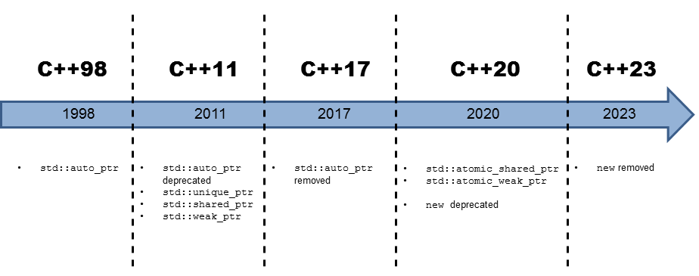
Evolution of pointers in C++

Slide 97
Evolution of pointers in C++
Les pointeurs traditionnels présentent des insuffisances :
Si Allocation alors Désallocation sinon fuite mémoire ➔ Seg. Fault
Interdit de désallouer une zone mémoire non allouée ➔ Seg. Fault
Interdit de désallouer un pointeur déjà désalloué ➔ Seg. Fault
…
Smart pointeur : essaie de corriger les insuffisances des pointeurs en ajoutant de l’intelligence
Classe qui encapsule la notion de pointeur en offrant une sémantique qui gère les opérations liées à la durée de vie des pointeurs (création, copie, destruction, …), à la taille de la mémoire allouée (vérification des bornes)

Slide 98
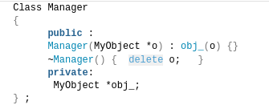

RAII
Basée sur la technique de programmation Resource Acquisition Is Initialisation (RAII) : consiste à lier une ressource à un objet (sur la pile) lors de son initialisation.
La ressource est acquise dans le constructeur de l’objet et est libérée dans le destructeur
A la sortie du scope de l’objet, le destructeur étant systématiquement appelé, la libération de la ressource est garantie

Slide 99
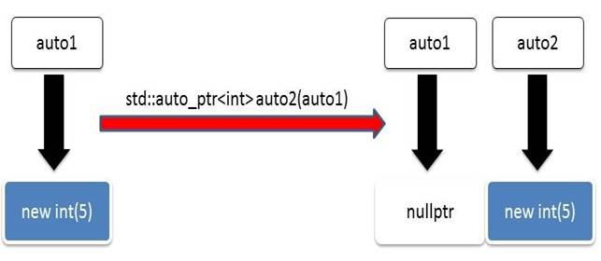

Smart pointers in C++
=> Libère automatiquement la mémoire allouée dynamiquement
En C++98 std::auto_ptr() déprécié depuis c++11 car présente un problème lors de la copie du pointeur (exprime la propriété exclusive), ne le copie pas mais le transfère laissant le 1^{ier} vide :
Lors d’une copie la ressource
est déplacée

Slide 100
Smart pointers in C++
Depuis C++11 :
std::unique_ptr(): pas de copie possible, mais possible de le bouger avec move(). Met en avant la notion de propriété exclusive.
std::shared_ptr(): permet de partager la gestion de la mémoire allouée entre différentes instances. La mémoire est libérée lorsque la dernière instance est détruite. Met en avant la notion de propriété partagée.
std::wake_ptr(): a un fonctionnement particulier, s’utilise en complément du shared_ptr(). Permet de résoudre le problème des références circulaires rencontrées avec le shared_ptr().
Lien utile : https://www.invivoo.com/introduction-a-la-gestion-automatique-de-la-memoire-en-c11/

Slide 101
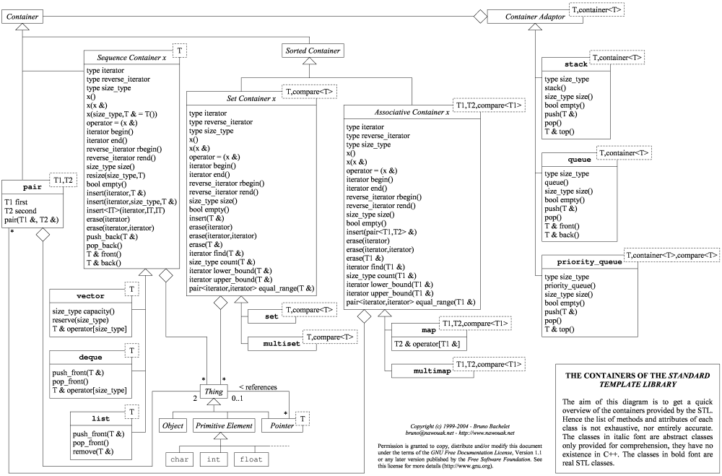
Diagramme UML de la STL

Slide 102
Suivre les nouveautés
ISO org : https://isocpp.org/files/papers/p0636r0.html
https://isocpp.org/
FRench User Group (FRUG) : https://github.com/cpp-frug/materials/blob/gh-pages/news/2016_n5_Bilan-Cpp17-et-attentes-Cpp20.md
GeeksforGeeks : https://www.geeksforgeeks.org/c-plus-plus/
…

Slide 103
La documentation
SGI STL Guide :
http://www.martinbroadhurst.com/stl/stl_introduction.html
CommentCaMarche : https://www.commentcamarche.net/faq/11255-introduction-a-la-stl-en-c-standard-template-library
CPLUCPLUS : http://www.cplusplus.com/
http://www.cplusplus.com/reference/stl/
GeeksforGeeks : https://www.geeksforgeeks.org/the-c-standard-template-library-stl/
Et tant d’autres …

Slide 104
Références
Livre :
Apprendre le C++, C. Delannoy
Site Web :
https://www.geeksforgeeks.org/the-c-standard-template-library-stl/
https://www.commentcamarche.net/faq/11255-introduction-a-la-stl-en-c-standard-template-library
http://www.cplusplus.com/reference/stl/
https://cpp.developpez.com/cours/stl/
Présentations :
http://tvaira.free.fr/dev/cours/cours-conteneurs-stl.pdf
https://calcul.math.cnrs.fr/attachments/spip/Documents/Journees/dec2005/C_avance.pdf
https://ensiwiki.ensimag.fr/images/1/15/Slides_cours3_c.pdf

